Slide 1


El Acceso a la Información en el Municipio Mexicano
Nuevas Responsabilidades
Comité y Unidad de Transparencia
Mtro. Javier Martínez Cruz
Comisionado

Slide 2

Sistema Anticorrupción
CPEUM artículos: 22, 28, 41, 73, 74, 76, 79, 104, 108, 109, 113, 114, 116 y 122
Se modifica la denominación del Titulo IV “De las Responsabilidades de los Servidores Públicos, Particulares Vinculados con faltas administrativas graves o hechos de Corrupción, y Patrimonial del Estado”
Se adicionan a los artículos 73, 74, 79, 108, 116, y 122, diversos párrafos y fracciones.
Se reforman los artículo 22, 28, 41, 73, 74, 76, 79, 104, 109, 113, 114, 116 y 122 en diversos párrafos y fracciones.
Reforma del 27 de mayo de 2015 a la CPEUM
2

Slide 3
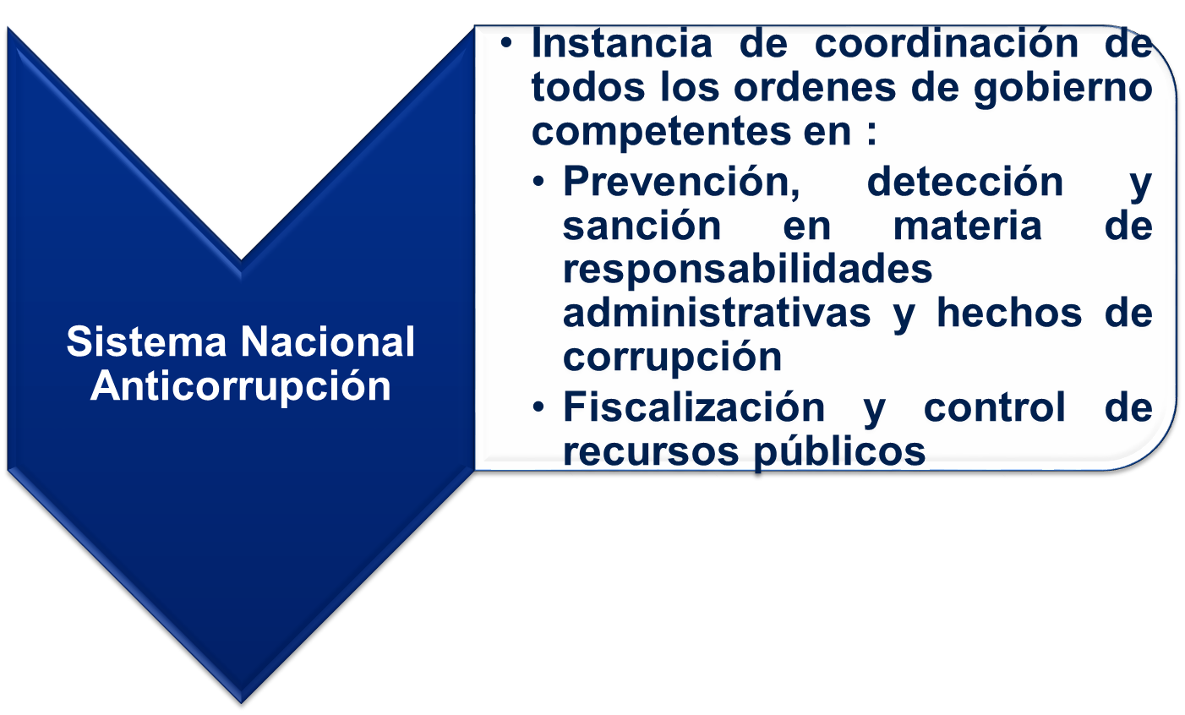
Sistema Anticorrupción
3

Slide 4
Sistema Anticorrupción
Regulación del SNA
Nueva Arquitectura Institucional
Ley General de Responsabilidades Administrativas de los Servidores Públicos

Slide 5







Principales Cambios Institucionales
Fortalecimiento de la Auditoria Superior de la Federación
El Ejecutivo Federal deberá presentar a la Cámara de Diputados, la Cuanta Pública del ejercicio fiscal correspondiente a más tardar el 30 de abril del año siguiente
La ASF, entrega el Informe del resultado de la revisión de la Cuenta Pública a la Cámara de Diputados a más tardar el 20 de febrero del año siguiente al de su presentación, el cual se someterá a la consideración del pleno de dicha Cámara y tendrá carácter público.
La Cámara concluirá la revisión de la Cuenta Pública a más tardar el 31 de octubre del año siguiente al de su presentación
30
Abril
20
Febrero
31
Octubre
15
Mayo
30
Septiembre
15 Noviembre
El Ejecutivo Estatal, presenta la cuenta de gastos del año inmediato anterior, a más tardar el 15 de mayo.
El OSFEM tiene como plazo máximo el 30 de septiembre del año en que se entregue la cuenta pública en el Informe de Resultados
La Comisión deberá presentarla ante el Pleno de la Legislatura para su votación a más tardar el 15 de noviembre del año en que se presente dicho informe.
5

Slide 6
Principales Cambios Institucionales
Fortalecimiento de la Auditoria Superior de la Federación
Ampliación de las materias objeto de fiscalización
La ASF puede fiscalizar el destino y ejecución de los recursos provenientes de deuda pública que esté garantizada por la Federación.
Se faculta a la ASF para que fiscalice las participaciones de manera directa o coordinada..
Promoción de responsabilidades
A la ASF le competerá investigar las irregularidades que detecte en la CP, en el ejercicio fiscal en curso o en ejercicios anteriores y promover el fincamiento de responsabilidades ante el TFJA y la Fiscalía Especializada en Combate a la Corrupción de la Fiscalía General de la República.
6

Slide 7
Principales Cambios Institucionales
Régimen de Responsabilidades
Propone un nuevo esquema de responsabilidades administrativas de los Servidores Públicos y de los particulares vinculados con faltas administrativas graves, así como de hechos de corrupción en que incurran tanto servidores públicos como particulares.
Responsabilidades de los Servidores Públicos , se considera que los servidores públicos adquieren una responsabilidad agravada toda vez que ejercen recursos públicos y desempeñan labores cuyos resultados tienen impactos colectivos.
7

Slide 8
Principales Cambios Institucionales
¿Cómo quedarían las faltas administrativas con la reforma constitucional?
Se agruparían en tres tipos de faltas como se presenta a continuación.
-
Instancia que las persigue:
Sanción:
1. Infracciones “administrativas”: llegar tarde al trabajo, faltar al respeto a los compañeros, etc.
Órgano de auditoría
preventiva y/o
contraloría estatal
Amonestación
Suspensión
Gravedad de las faltas administrativas
Inhabilitación
Destitución
Multa
2. Faltas administrativas “graves”:
Acoso sexual, ocultamiento de
información, ineficiencia, etc
Órgano de auditoría
preventiva y/o
contraloría estatal
3. Actos de corrupción:*
Cohecho, favoritismo en
licitaciones, conflicto de interés, etc.
Órganos Anticorrupción*
Inhabilitación
Destitución
Multa
PGR
Decomiso Cárcel
+
*El Órgano Nacional emitirá lineamientos y las disposiciones que sean necesarias para el mejor proveer de la ley (tratándose de actos de corrupción) que serían obligatorios para los órganos estatales. Esto permitirá uniformidad de criterios

Slide 9
Etapas del Sistema Nacional Anticorrupción
SISTEMA NACIONAL ANTICORRUPCIÓN
PREVENCIÓN
DISUASIÓN
SANCIÓN
Información Pública
Fiscalización
Penal
Administrativa
PREVENCIÓN
Poder Judicial
Tribunal
Fiscalía Autónoma
Archivos
Acceso a la Información
Ley “General” de Responsabilidades
Contabilidad Gubernamental
Promoción y Evaluación del Control Interno
Auditoría Gubernamental
Promoción y Control de Integridad
ACTUACIÓN DEL SERVIDOR PÚBLICO

Slide 10
Diseño institucional e historia legislativa en México

Slide 11
¿POR QUÉ EN MÉXICO OPTAMOS POR UN MODELO EN EL QUE UN SOLO ÓRGANO PROTEGE LOS DOS DERECHOS?
En otros momentos se ha planteado el debate sobre si en México debería haber tenido un órgano especializado para el acceso a la información y otro para la protección de los datos personales.
Ha prevalecido que un solo órgano tanto el ámbito federal como en las Entidades Federativas sea quien conozca de ambos derechos por los siguientes argumentos.

Slide 12
ARGUMENTOS EN FAVOR DE UNA SOLA INSTITUCIÓN QUE ATIENDA AMBOS DERECHOS
Se favorece el principio de indivisibilidad de los derechos humanos, dos instituciones podrían generar problemas de fragmentación en la construcción de derechos interrelacionados.
Se puede ponderar con mayor factibilidad el acceso a la información y la protección de los datos personales en un mismo documento.
La creación de un órgano nuevo implica una curva de aprendizaje que toma tiempo y recursos.
Se duplicarían costos presupuestales.

Slide 13
REFORMAS CONSTITUCIONALES AL DERECHO DE ACCESO A LA INFORMACIÓN PÚBLICA.
CPEUM
(1917)
Art. 6. Libertad en la manifestación de las ideas
1977
Reforma Art. 6, introduce “El derecho a la información será garantizado por el Estado”
Julio de 2007
Noviembre de 2007
2013
2015
2014
2002
Se publica la Ley Federal de Transparencia y Acceso a la Información Pública
Se establece el principio de máxima publicidad
2009
Paralelo a este proceso se reformó el artículo 16 de la CPEUM en donde se introduce la protección de los datos personales.
Publicación de la Ley General de Transparencia y Acceso a la Información

Slide 14
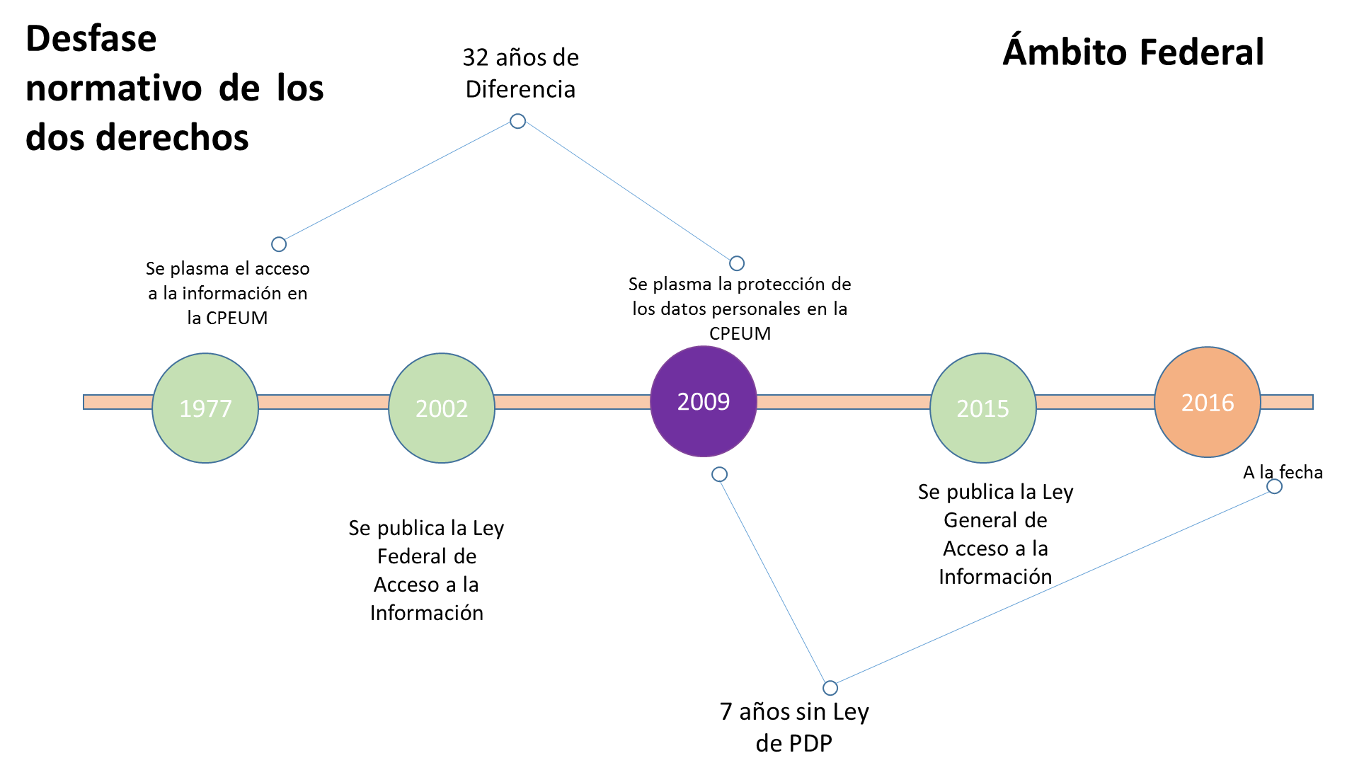
LÍNEA DEL TIEMPO

Slide 15
DESFASE NORMATIVO DE LOS DOS DERECHOS
Ámbito local
Se plasma el acceso a la información y la protección de los datos personales en el EDOMEX
2003
2004
2012
2016
Se publica la Ley Local de Acceso a la Información
Se publica la Ley Local de Protección de Datos Personales
En espera de la armonización legislativa en materia de acceso a la información
8 años de diferencia

Slide 16

Principios e instrumentos de ponderación

Slide 17
TRANSPARENCIA Y PROTECCIÓN DE DATOS: LAS CLAVES DE UNA RELACIÓN
¿Cómo puede reconciliarse la tensión entre transparencia y privacidad?
¿Debe sacrificarse el acceso a los documentos en el altar de la privacidad?
¿O debe la privacidad evaporarse para poder desinfectar los gobiernos con la luz del sol?

Slide 18
ARGUMENTACIÓN
La transparencia es capital para el desarrollo de una sociedad abierta y democrática.
El respeto a la protección de datos no debe considerarse un obstáculo al derecho de acceso a la información, sin olvidar que una de las excepciones que pueden invocarse al ejercer el derecho de acceso es la derivada de la protección de datos, o de la existencia de información o documentos que afecten a la intimidad de las personas, así como de información que afecte a la seguridad pública.
Ni la transparencia ni la protección de datos son absolutos. Es imprescindible conseguir un equilibrio entre ambos derechos.

Slide 19
Aspectos a resaltar de la LGT
Obligaciones de los Sujetos Obligados.
Entre otras:
Constituir el Comité de Transparencia y las Unidades de Transparencia (Antes Unidades de Información)
Los titulares, preferentemente, deben contar con experiencia en la materia;
Constituir y mantener actualizados sus sistemas de archivo y gestión documental, conforme a la normatividad aplicable;
Promover que la información esté en Formatos Abiertos y Accesibles;
Fomentar el uso de tecnologías de la información;
Dar atención a las recomendaciones de los Organismos garantes.

Slide 20

Título Segundo
Responsables en Materia de Transparencia y Acceso a la información.
Capitulo II
Los Comités de Transparencia

Slide 21
Comités de Transparencia LTAIP
(LTAIP) artículo 45. Cada sujeto obligado establecerá un Comité de Transparencia, colegiado e integrado por lo menos por tres miembros, debiendo de ser siempre un número impar.
Los integrantes del Comité de Transparencia no podrán depender jerárquicamente entre sí, tampoco podrán reunirse dos o más de estos integrantes en una sola persona. Cuando se presente el caso, el titular del sujeto obligado tendrá que nombrar a la persona que supla al subordinado. Los miembros propietarios de los Comités de Transparencia contarán con los suplentes designados, de conformidad con la normatividad interna de los respectivos sujetos obligados, y deberán corresponder a personas que ocupen cargos de la jerarquía inmediata inferior a la de dichos propietarios.

Slide 22
Comités de Transparencia LTAIP
(LTAIP) artículo 46. Los sujetos obligados integrarán sus Comités de Transparencia de la siguiente forma:
El titular de la unidad de transparencia;
El responsable del área coordinadora de archivos o equivalente; y
El titular del órgano de control interno o equivalente.
También estará integrado por el servidor público encargado de la protección de los datos personales cuando sesione para cuestiones relacionadas con esta materia.
Todos los Comités de Transparencia deberán registrarse ante el Instituto.
Unidad de Transparencia
Archivos
Órgano de Control Interno

Slide 23
Comités de Transparencia LTAIP
(LTAIP) artículo 47. El Comité de Transparencia será la autoridad máxima al interior del sujeto obligado en materia del derecho de acceso a la información.
El Comité de Transparencia adoptará sus resoluciones por mayoría de votos. En caso de empate, la o el Presidente tendrá voto de calidad. A sus sesiones podrán asistir como invitados aquellos que sus integrantes consideren necesarios, quienes tendrán voz pero no voto.
El Comité se reunirá en sesión ordinaria o extraordinaria las veces que estime necesario. El tipo de sesión se precisará en la convocatoria emitida.
Los integrantes del Comité de Transparencia tendrán acceso a la información para determinar su clasificación, conforme a la normatividad aplicable previamente establecida por los sujetos obligados para el resguardo o salvaguarda de la información.
En las sesiones y trabajos del Comité, podrán participar como invitados permanentes, los representantes de las áreas que decida el Comité, y contará con derecho de voz, pero no voto.
Los titulares de las unidades administrativas que propongan la reserva, confidencialidad o declaren la inexistencia de información, acudirán a las sesiones de dicho Comité donde se discuta la propuesta correspondiente.

Slide 24

Comités de Transparencia LTAIP
(LTAIP) artículo 48. La clasificación, desclasificación y acceso a la información que generen o custodien las instancias de inteligencia e investigación deberá apegarse a los términos previstos en la Ley General, la presente Ley y a los protocolos de seguridad y resguardo establecidos para ello.

Slide 25
Comités de Transparencia LTAIP
(LTAIP) artículo 49. Los Comités de Transparencia tendrán las siguientes atribuciones:
Instituir, coordinar y supervisar en términos de las disposiciones aplicables, las acciones, medidas y procedimientos que coadyuven a asegurar una mayor eficacia en la gestión y atención de las solicitudes en materia de acceso a la información;
Confirmar, modificar o revocar las determinaciones que en materia de ampliación del plazo de respuesta, clasificación de la información y declaración de inexistencia o de incompetencia realicen los titulares de las áreas de los sujetos obligados;
Ordenar, en su caso a las áreas competentes que generen la información que derivado de sus facultades, competencias y funciones deban tener en posesión o que previa acreditación de la imposibilidad de su generación, exponga, de forma fundada y motivada las razones por las cuales, en el caso particular, no ejercieron dichas facultades, competencias o funciones;
Establecer políticas para facilitar la obtención y entrega de información en las solicitudes que permita el adecuado ejercicio del derecho de acceso a la información;
Promover la capacitación y actualización de los servidores públicos o integrantes adscritos a las unidades de transparencia;
…

Slide 26


Título Segundo
Responsables en Materia de Transparencia y Acceso a la información.
Capitulo III
De las Unidades de Transparencia

Slide 27
Unidad de Transparencia
(LTAIP) artículo 50. Los sujetos obligados contarán con un área responsable para la atención de las solicitudes de información, a la que se le denominará Unidad de Transparencia
(LTAIP) artículo 51. Los sujetos obligados designaran a un responsable para atender la Unidad de Transparencia, quien fungirá como enlace entre éstos y los solicitantes. Dicha Unidad será la encargada de tramitar internamente la solicitud de información y tendrá la responsabilidad de verificar en cada caso que la misma no sea confidencial o reservada. Dicha Unidad contará con las facultades internas necesarias para gestionar la atención a las solicitudes de información en los términos de la Ley General y la presente Ley.
(LTAIP) artículo 53. Las Unidades de Transparencia tendrán las siguientes funciones:
I. Recabar, difundir y actualizar la información relativa a las obligaciones de transparencia comunes y específicas a la que se refiere la Ley General, esta Ley, la que determine el Instituto y las demás disposiciones de la materia, así como propiciar que las áreas la actualicen periódicamente conforme a la normatividad aplicable;
II. Recibir, tramitar y dar respuesta a las solicitudes de acceso a la información;
III. Auxiliar a los particulares en la elaboración de solicitudes de acceso a la información y, en su caso,
orientarlos sobre los sujetos obligados competentes conforme a la normatividad aplicable;
IV. Realizar, con efectividad, los trámites internos necesarios para la atención de las solicitudes de acceso a la información;
V. Entregar, en su caso, a los particulares la información solicitada;
VI. Efectuar las notificaciones a los solicitantes;

Slide 28
Unidad de Transparencia
(LTAIP) artículo 54. Cuando alguna área de los sujetos obligados se negara a colaborar con la Unidad de Transparencia, esta dará aviso al superior jerárquico para que le ordene realizar sin demora las acciones conducentes.
Cuando persista la negativa de colaboración, la Unidad de Transparencia lo hará del conocimiento de la autoridad
competente para que esta inicie, en su caso, el procedimiento de responsabilidad respectivo.
(LTAIP) artículo 55. Cada Unidad de Transparencia deberá elaborar un catálogo de información o de expedientes clasificados que será del conocimiento público.
(LTAIP) artículo 56. Los sujetos obligados, a través de las Unidades de Transparencia acataran las resoluciones, lineamientos y criterios del Instituto y atenderán los requerimientos de informes que éste realice.
LTAIP) artículo 57. El responsable de la Unidad de Transparencia deberá tener el perfil adecuado para el cumplimiento de las obligaciones que se derivan de la presente Ley. Para ser nombrado titular de la Unidad de Transparencia, deberá cumplir, por lo menos, con los siguientes requisitos:
Contar con conocimiento o, tratándose de las entidades gubernamentales estatales y los municipios certificación en materia de acceso a la información, transparencia y protección de datos personales, que para tal efecto emita el Instituto;
II. Experiencia en materia de acceso a la información y protección de datos personales; y
III. Habilidades de organización y comunicación, así como visión y liderazgo.

Slide 29


Instituto de Transparencia, Acceso a la Información Pública y Protección de Datos Personales del Estado de México y Municipios www.infoem.org.mx Conmutador: (722) 2 26 19 80 Calle de Pino Suárez s/n, actualmente carretera Toluca-Ixtapan, No. 111, Colonia La Michoacana, C.P. 52166, Metepec, Estado de México
/infoem
@Infoem

